Slide 1
Основы программирования Лекция 9 Денисенко Владимир Владимирович

Slide 2
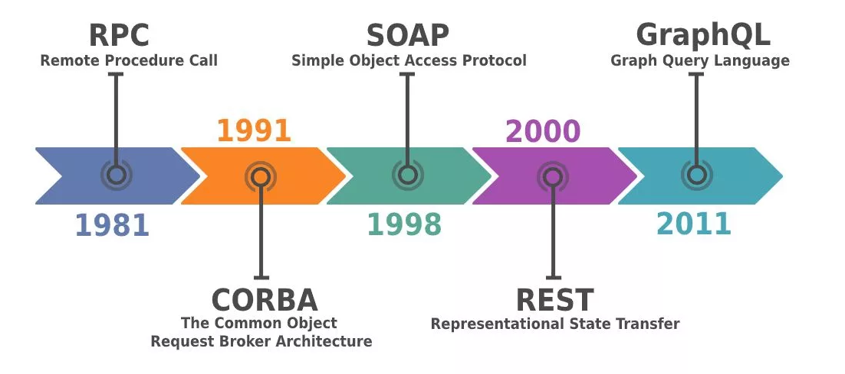
Requests в Python
API
Аббревиатура API соответствует английскому application programming interface — программный интерфейс приложения.
SOAP vs REST vs GraphQL

Slide 3
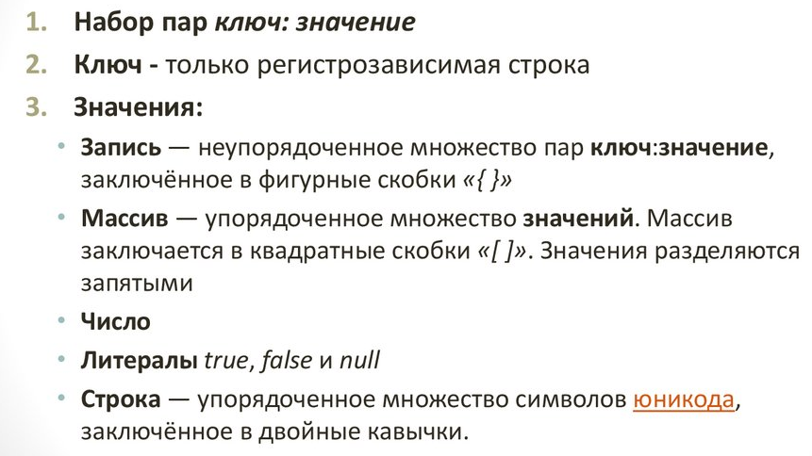
requests и API
JSON
JSON – текстовый формат данных, используемый практически во всех скриптовых языках программирования, однако его истоки находятся у JavaScript.
Структура

Slide 4
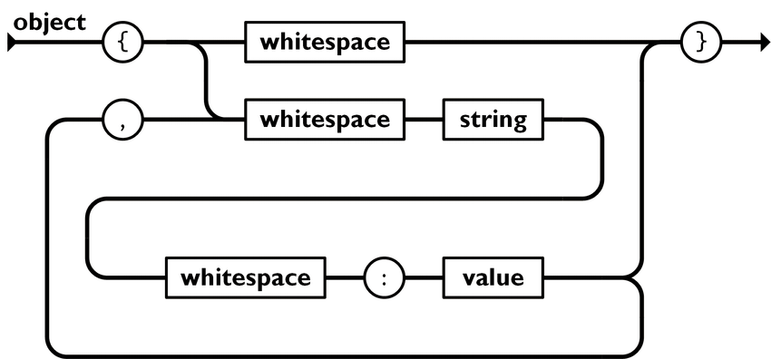
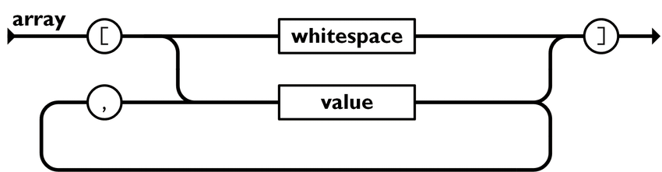
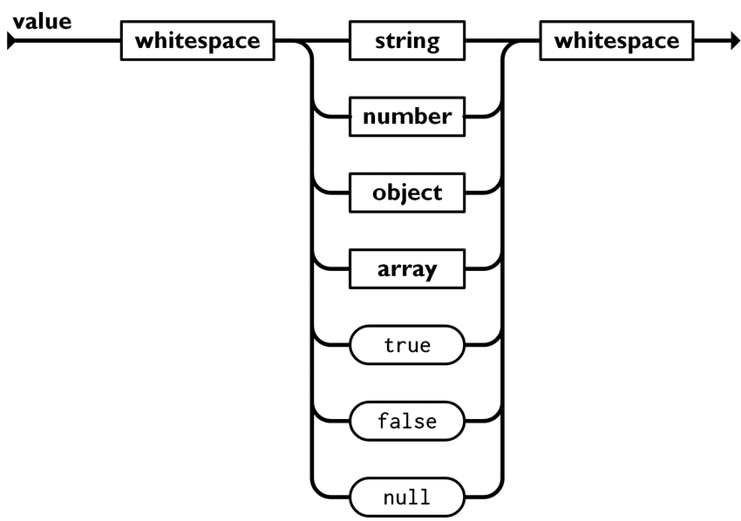
Структура JSON

Slide 5
Основной принцип работы JSON
Запрос на сервер отправляется по клику пользователя, например, когда он открывает элемент описания чего-либо для его детального прочтения.
Запрос генерируется при помощи AJAX с использованием JavaScript и программного сценарного файла PHP. Сам сценарий запущен на сервере, значит, поиск данных завершится успешно.
Программный файл PHP запоминает всю предоставленную с сервера информацию в виде строки кода.
JavaScript берет эту строку, восстанавливает ее до необходимого состояния и выводит информацию на странице пользователя в браузере.
На выполнение этой задачи понадобится меньше секунды, и главную роль здесь выполняет встроенный в браузер JavaScript. Если же он по каким-то причинам не функционирует или отсутствует, действие произведено не будет.

Slide 6
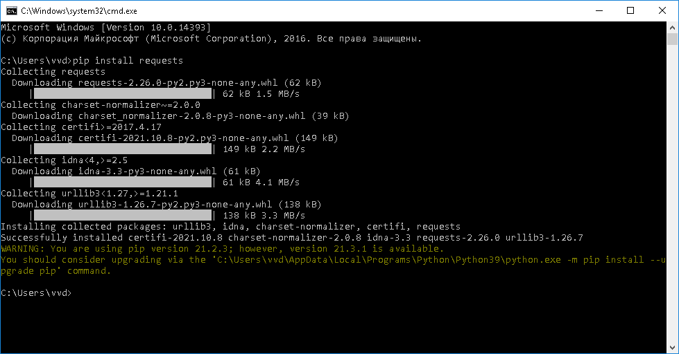
Python установка библиотеки requests
pip install requests
import requests

Slide 7

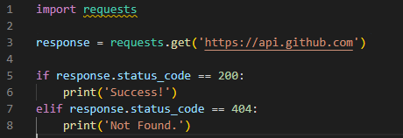
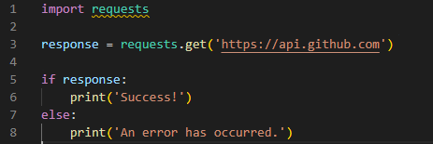
Python библиотека Requests метод GET
requests.get('https://api.github.com’)
<Response [200]>
HTTP коды состояний

Slide 8
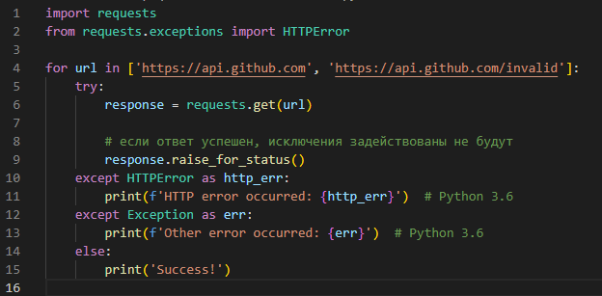
HTTP коды состояний

Slide 9
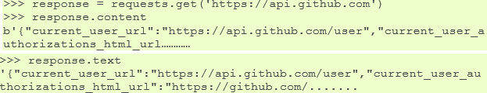
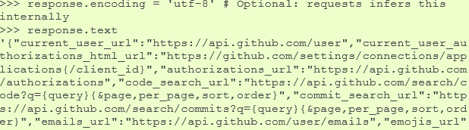
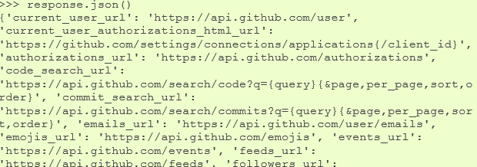
Получить содержимое страницы в Requests

Slide 10
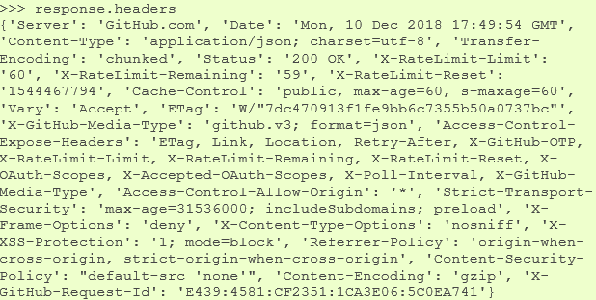

HTTP заголовки в Requests

Slide 11
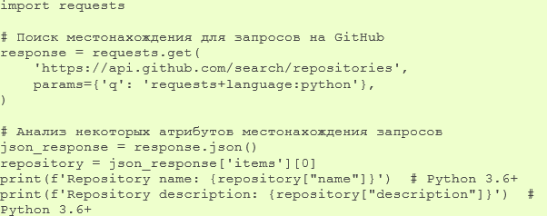
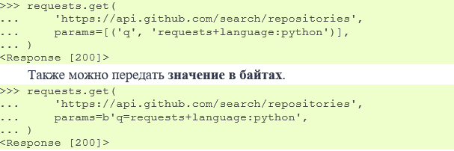
Python Requests параметры запроса

Slide 12
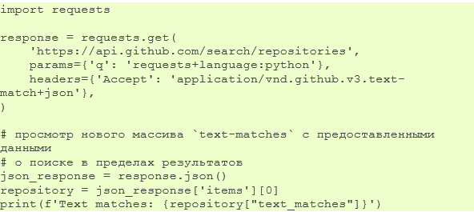
Настройка HTTP заголовка запроса (headers)

Slide 13
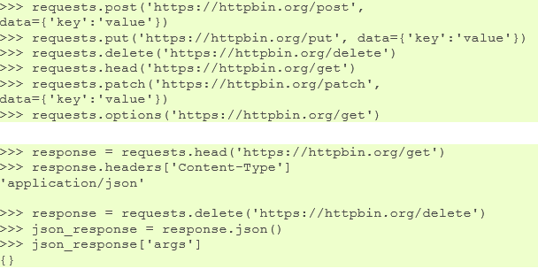
Примеры HTTP методов в Requests
Помимо GET, большой популярностью пользуются такие методы, как POST, PUT, DELETE, HEAD, PATCH и OPTIONS.

Slide 14
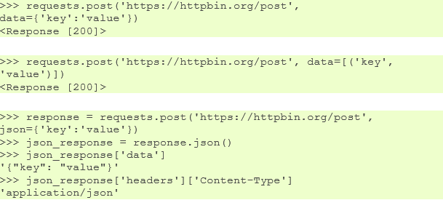
Python Requests тело сообщения

Slide 15
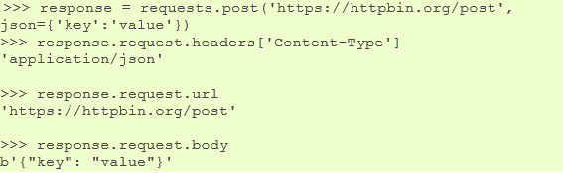
Python Requests анализ запроса
Подготовка запроса включает в себя такие вещи, как проверка заголовков и сериализация содержимого JSON.
Если открыть .request, можно просмотреть PreparedRequest.

Slide 16
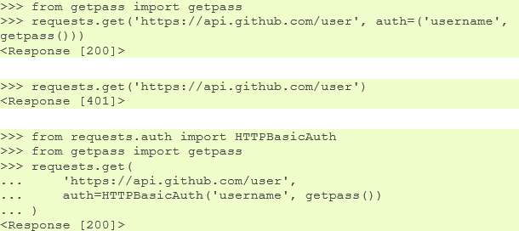
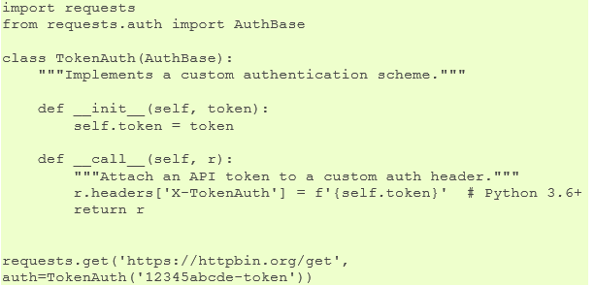
Python Requests аутентификация HTTP AUTH

Slide 17
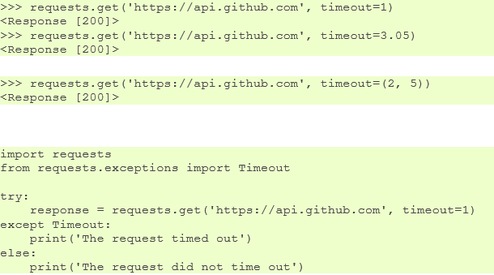
Python Requests производительность приложений

Slide 18
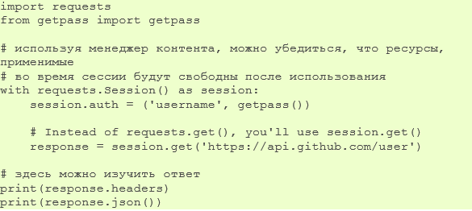
Объект Session в Requests

Slide 19
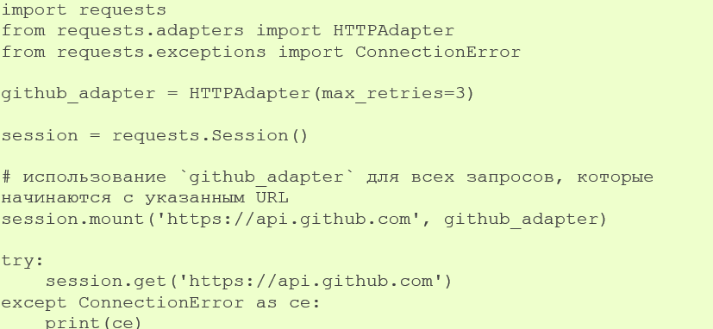
HTTPAdapter — Максимальное количество повторов запроса в Requests

